Slide 1


Bli med på laget:
Få flere barn, unge og voksne i aktivitet gjennom partnerskap med BUA Brønnøy!
BUA Brønnøy bidrar til at barn, unge og voksne kan teste nye
aktiviteter, oppleve mestring, fellesskap og glede – helt gratis.

Slide 2
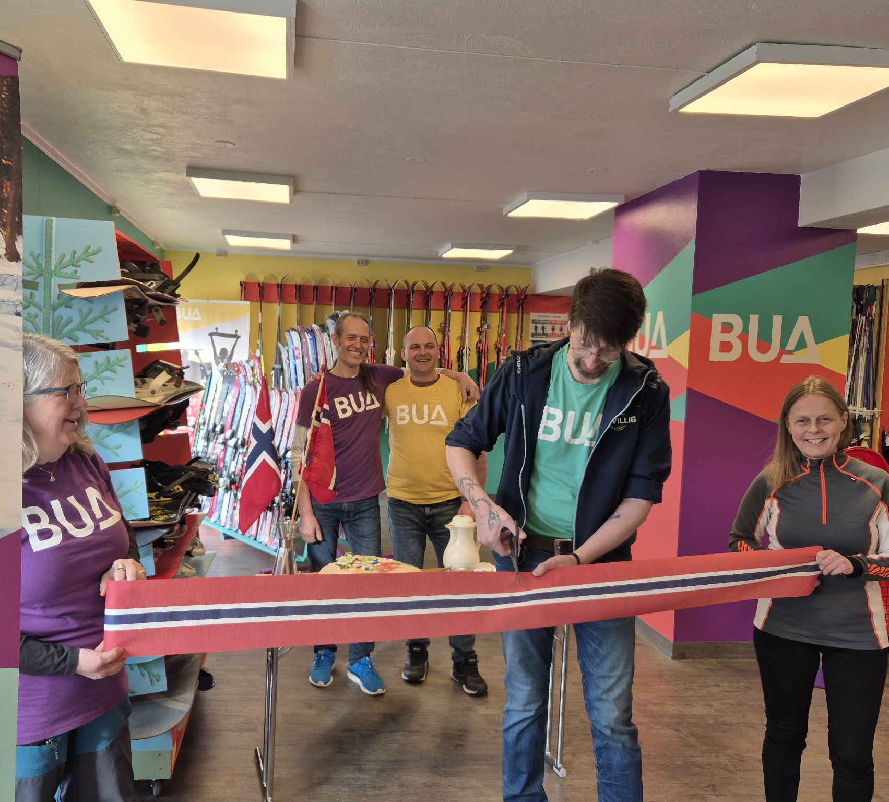
Frivilligsentralen som driver BUA
BUA (Barn og Unge i Aktivitet) er et landsomfattende nettverk av utlånssentraler, BUA Norge drives som en stiftelse; målet er ren samfunnseffekt, ikke økonomisk overskudd. Her i Brønnøy er det Frivilligsentralen som driver BUA, og BUA holder til i St. Knuts gt. 2. Vi låner ut sports- og friluftsutstyr helt gratis, og hos oss kan alle låne utstyr, uansett alder. Ved å dele på utstyret senker vi terskelen for deltakelse, fremmer folkehelsen og bidrar til et mer inkluderende lokalsamfunn der ingen faller utenfor på grunn av økonomi.

Slide 3
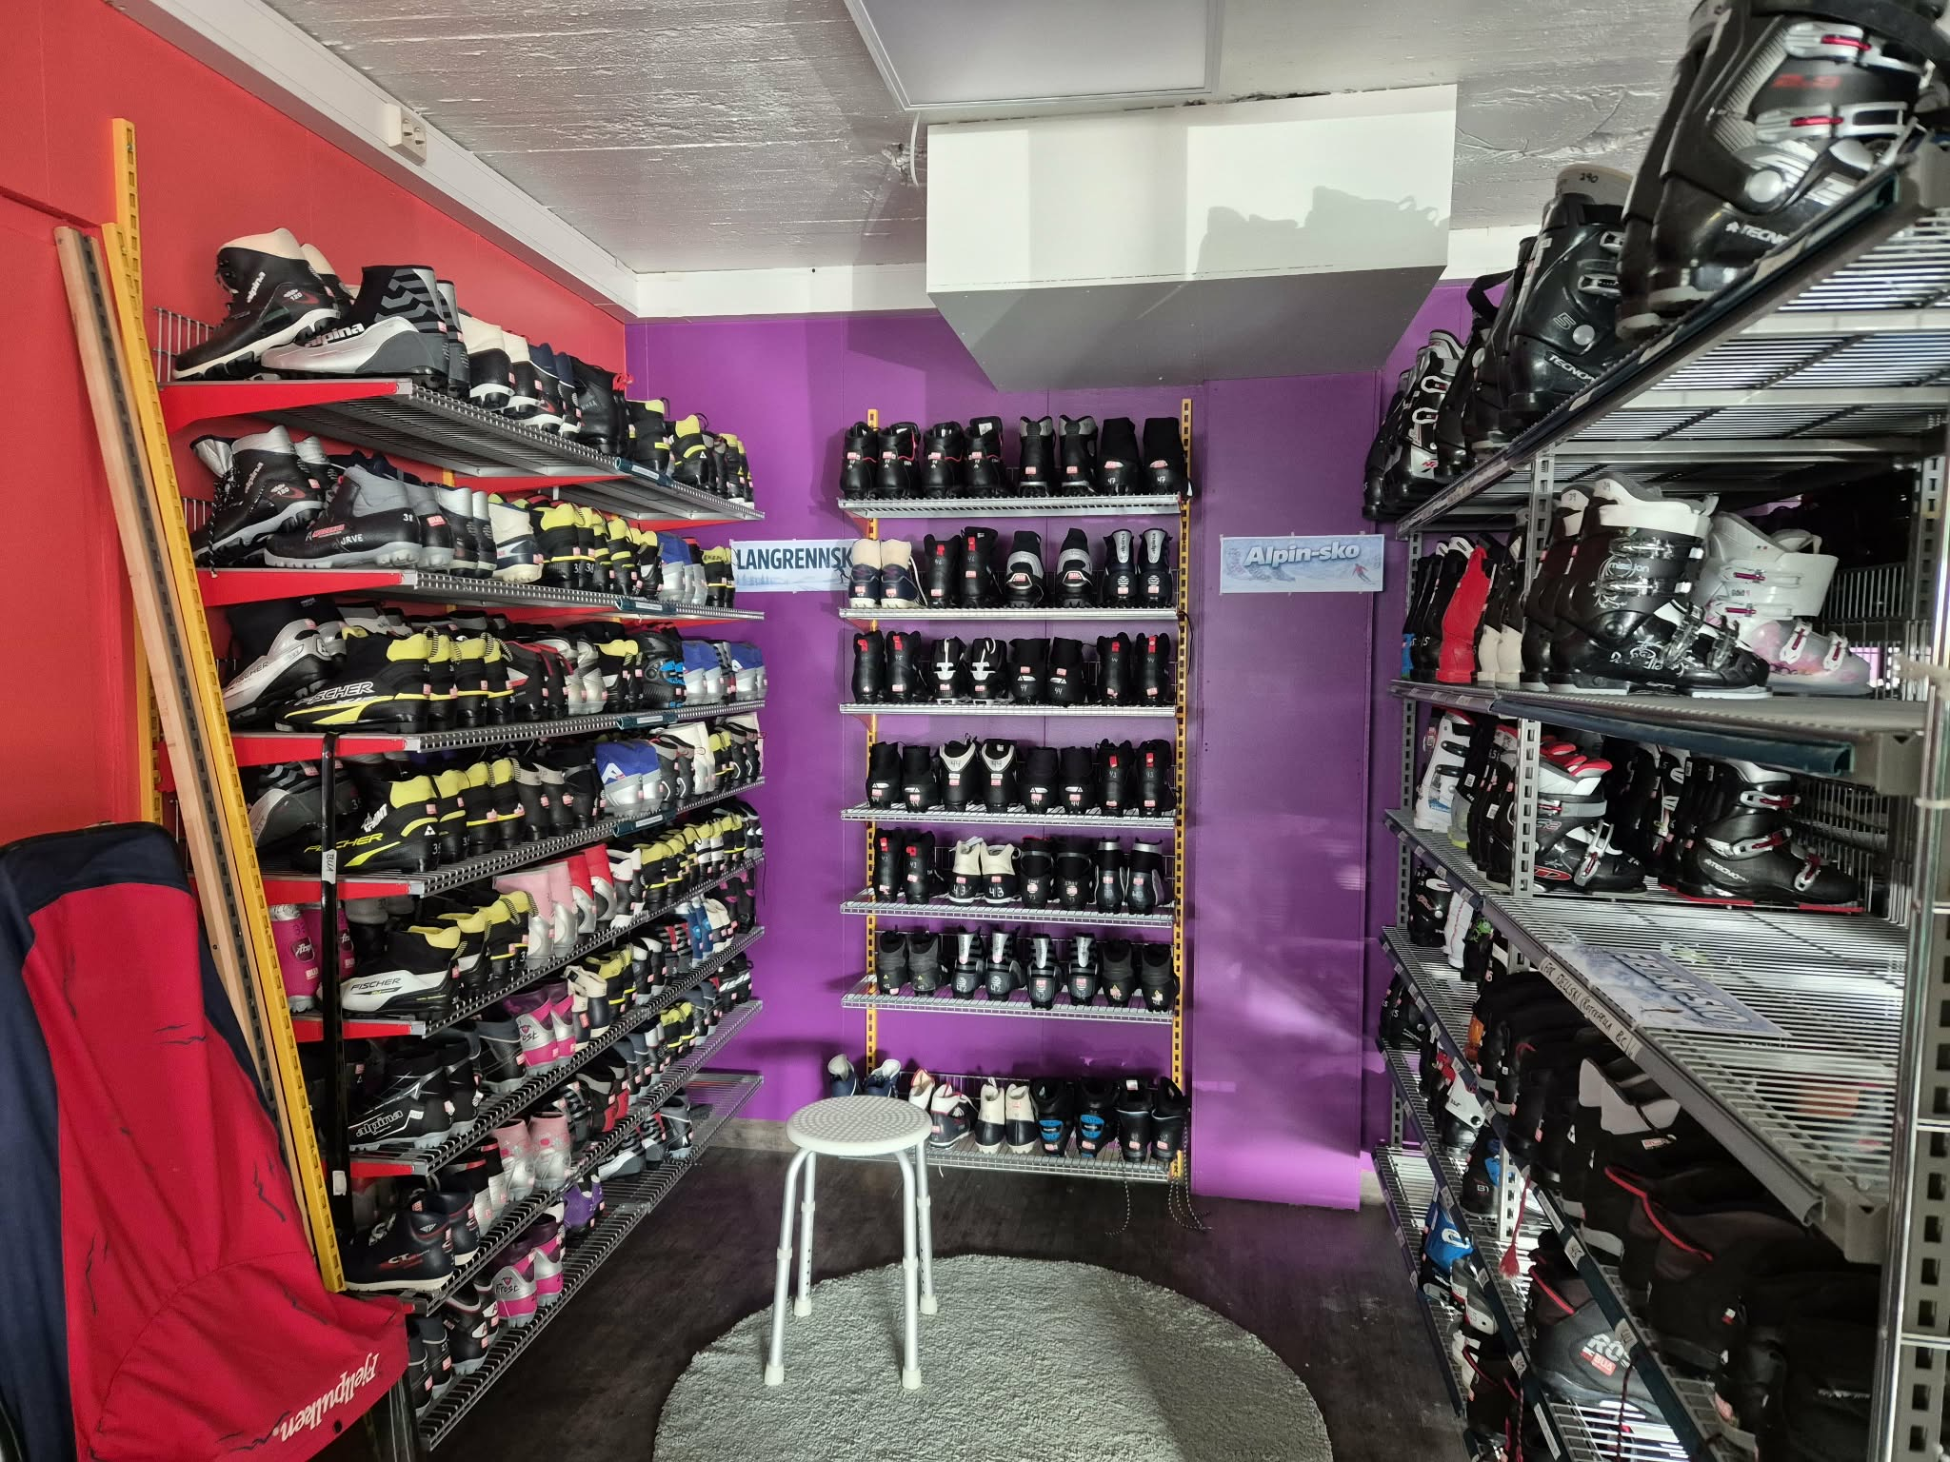
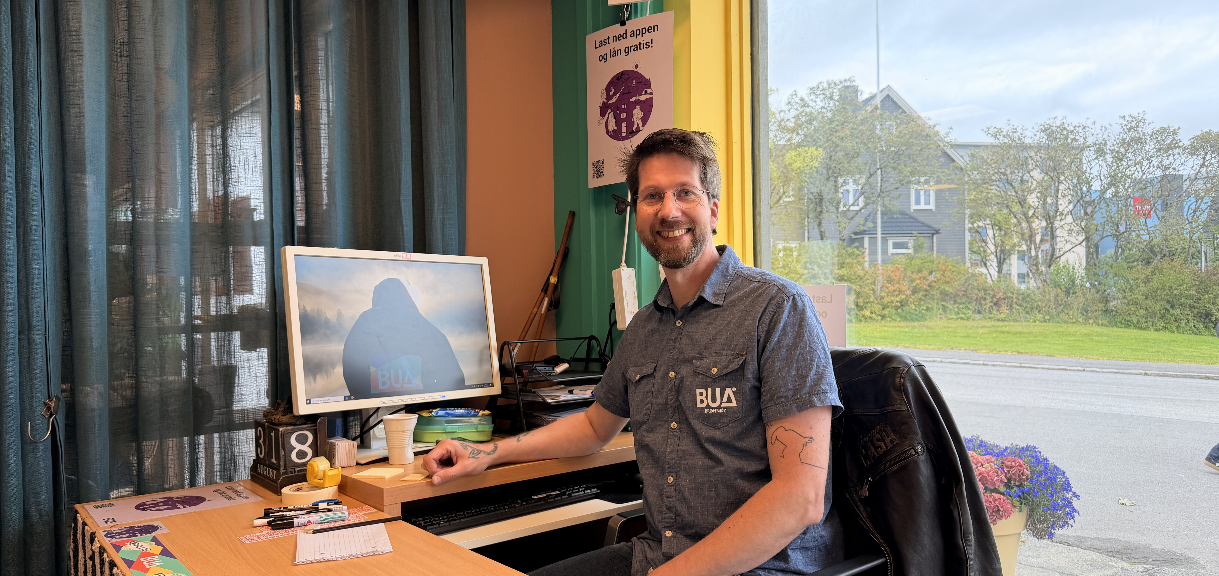
Rekordvekst i 2026!
Siden starten for 5 år siden har vi skaffet til veie over 2.300 forskjellige enheter til utlån, til både sommer og vinteraktiviteter, og vi har lånt ut over 12.000 enheter. Etter at BUA på nyåret ble samlokalisert med Bruktbutikken i våre nye lokaler, har stadig flere funnet veien til BUA, og utlånet har skutt fart. - Vi har allerede lånt ut 3.000 enheter på bare 8 mnd i 2026 (Antallet for hele 2025 var 2.500).
5+
År i drift
2.300
Tilgjengelig utstyr
2.500
Utlånte enheter i 2025
3.000
Utlånte enheter KUN i junuar – august, 2026

Slide 4
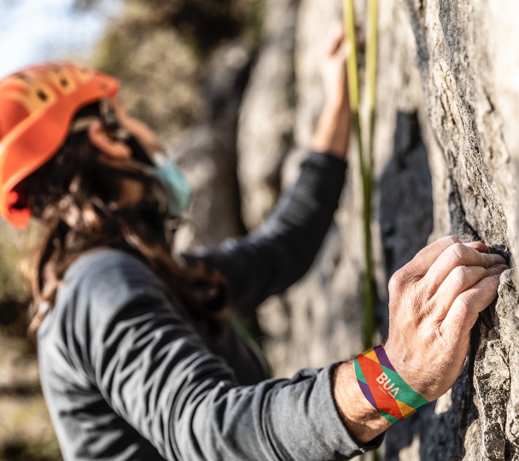
Men vi møter på utfordringer...
I startfasen mottok BUA Brønnøy statlig støtte via BufDir, men de to siste årene har vi fått avslag. Det er vanskelig å skaffe driftsmidler fra andre steder. Vi trenger derfor hjelp for å sikre og videreutvikle dette viktige tilbudet. Brønnøy Frivilligsentral inviterer derfor lokalt næringsliv til et strategisk partnerskap.

Slide 5
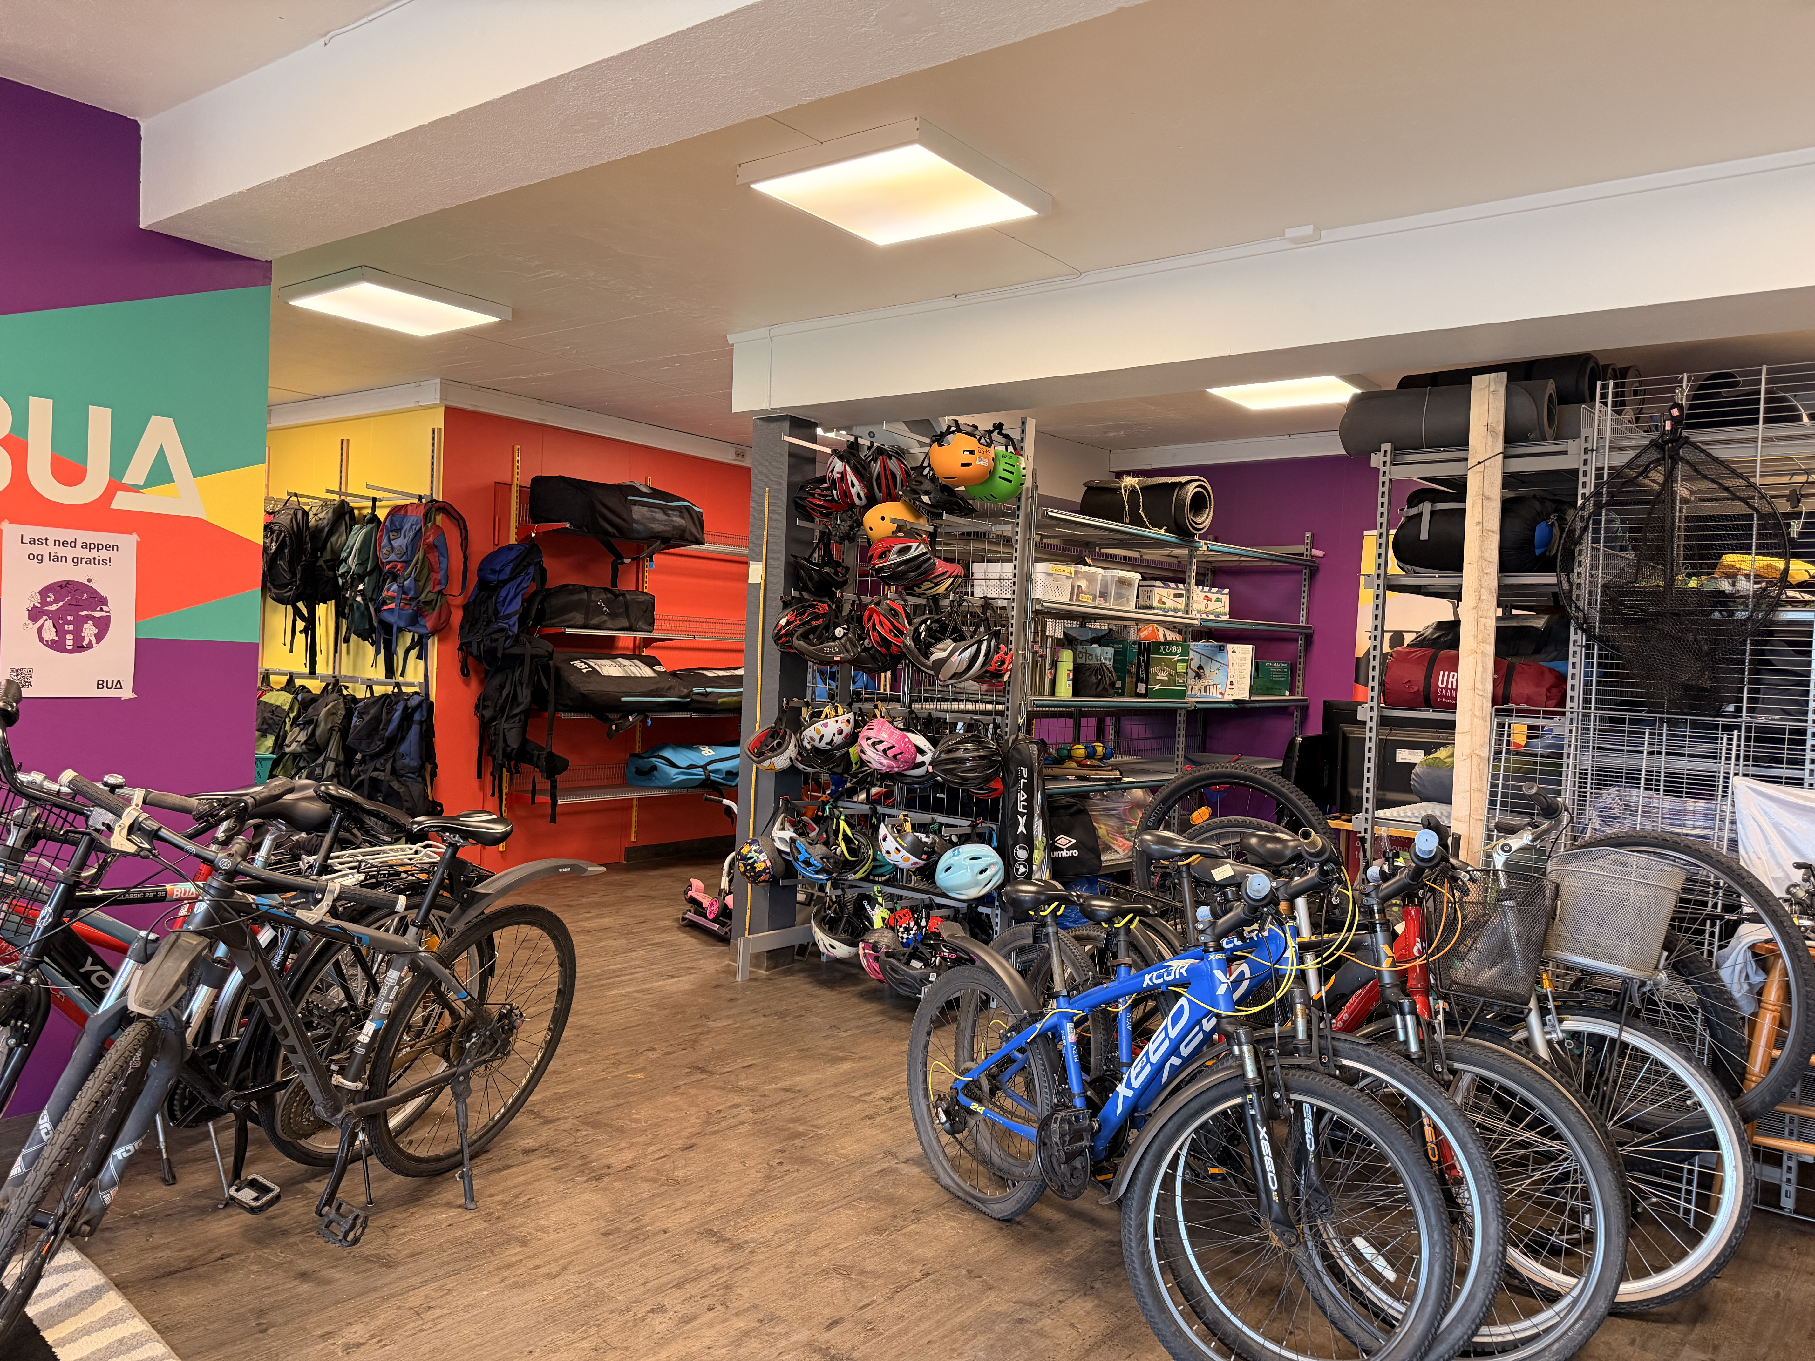
Dere kan hjelpe oss!
Et partnerskap med BUA Brønnøy er en direkte investering i lokalmiljøet, samtidig som det styrker din bedrifts profil innen bærekraft og samfunnsansvar:
Reduser utenforskap: Dere bidrar direkte til at barn og unge i lokalsamfunnet får like muligheter til aktivitet.
Miljø og gjenbruk: Støtt opp om sirkulærøkonomi og mer miljøvennlig forbruk gjennom deling av utstyr.

Slide 6

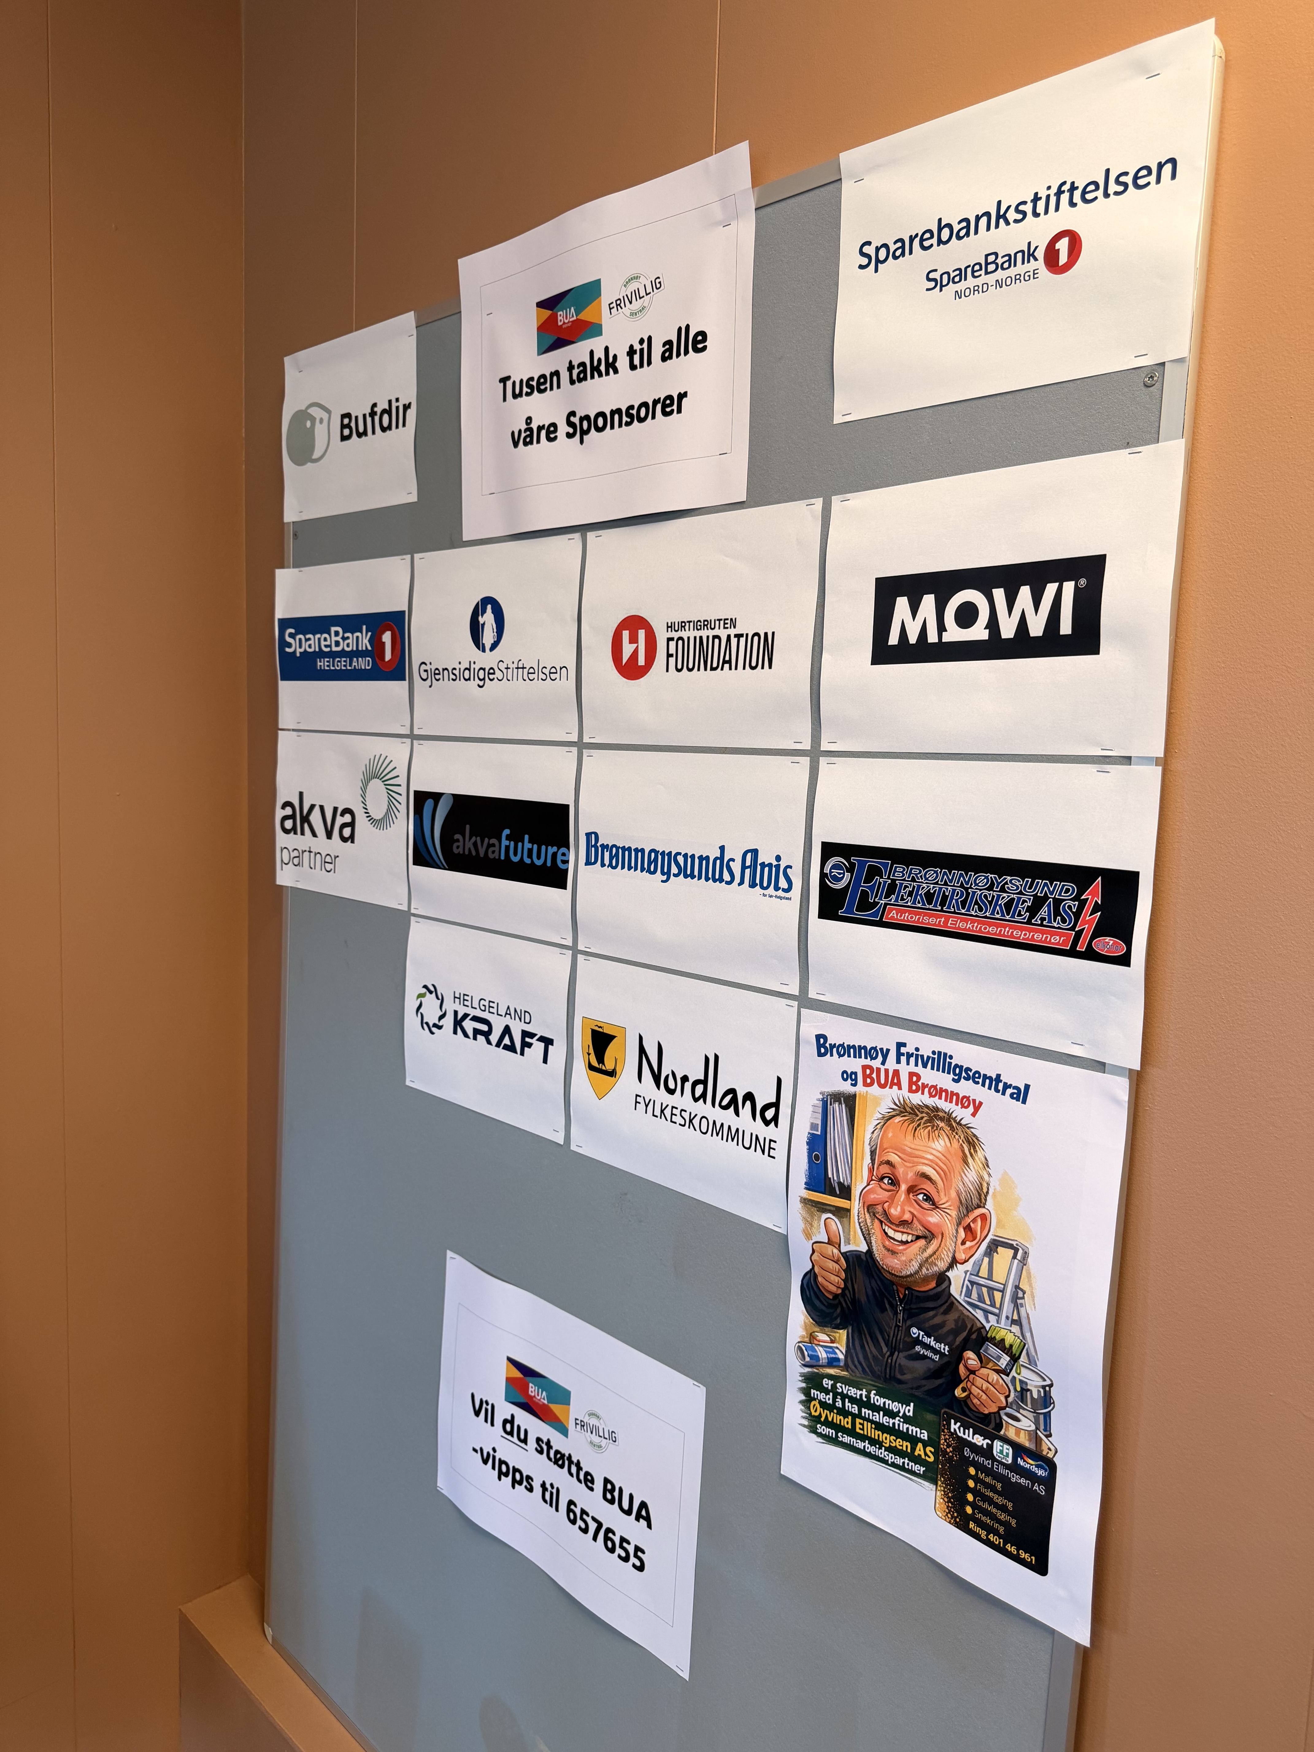
Sikre videre drift av BUA - bli en av våre bærekraftspartnere!
Vi er helt avhengige av økonomiske bidrag fra det lokale næringslivet, gjerne på årlig basis. Vi tilbyr ulike medlemsnivåer:
Årlig bidrag:
Medlemskapet løper fra år til år og kan sies opp eller endres når som helst.
Om ønskelig kan dere også støtte oss på andre måter, for eksempel med utstyr eller kompetanse.
Sammen får vi flere i aktivitet, skaper sterkere fellesskap og åpner dører til gode opplevelser.
Gullmedlem kr 25,000
Sølvmedlem kr 10,000
Bronsemedlem kr 5,000
Eller valgfritt medlemsbeløp
____________ kr

Slide 7
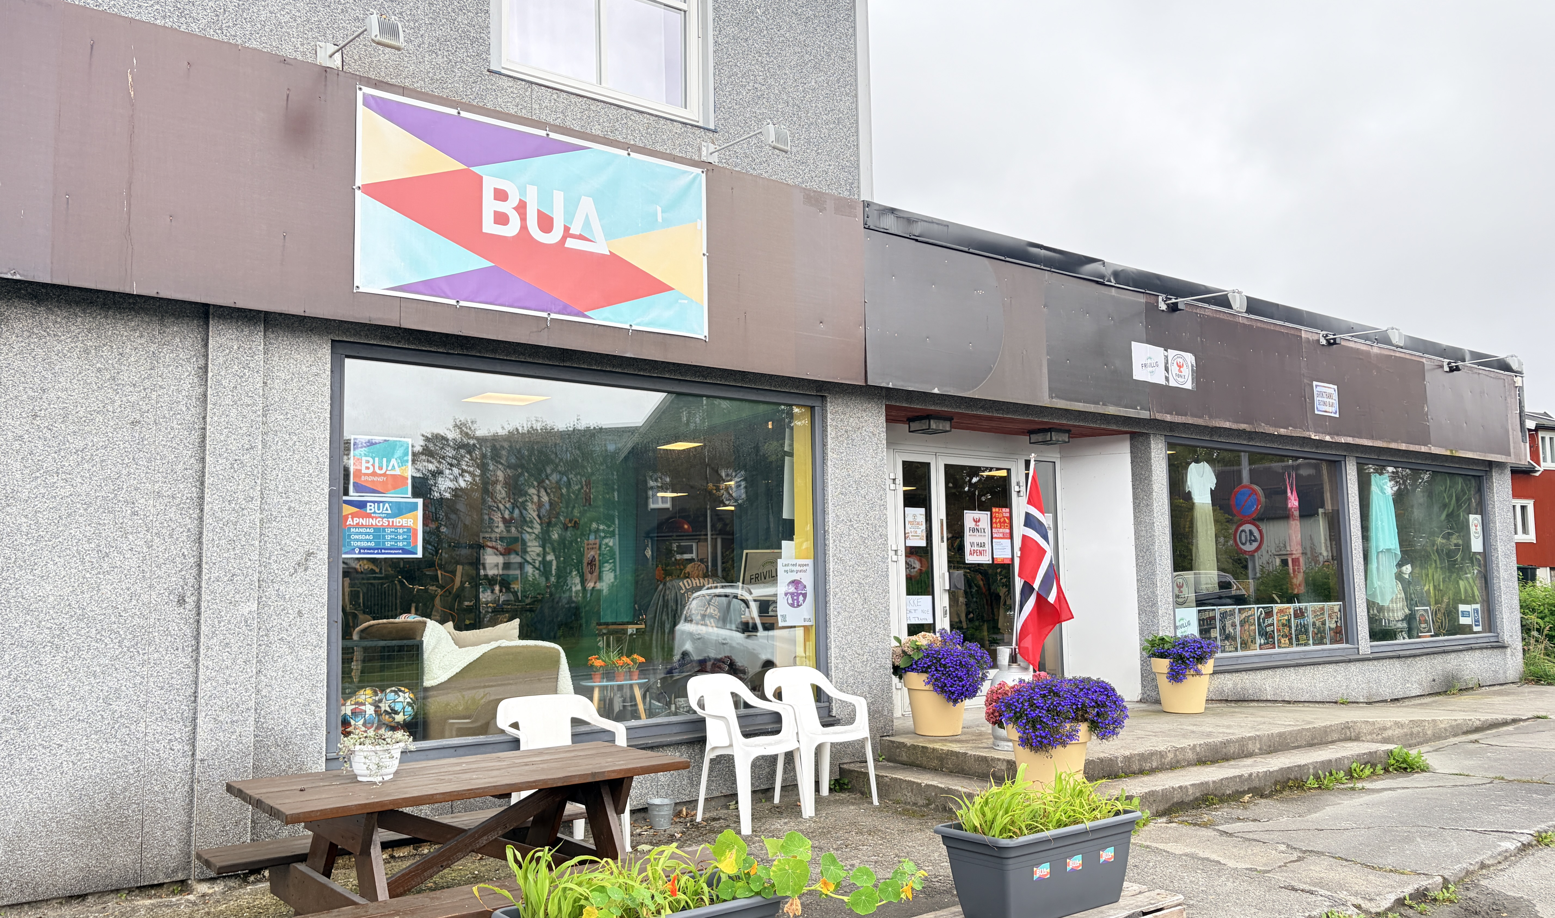
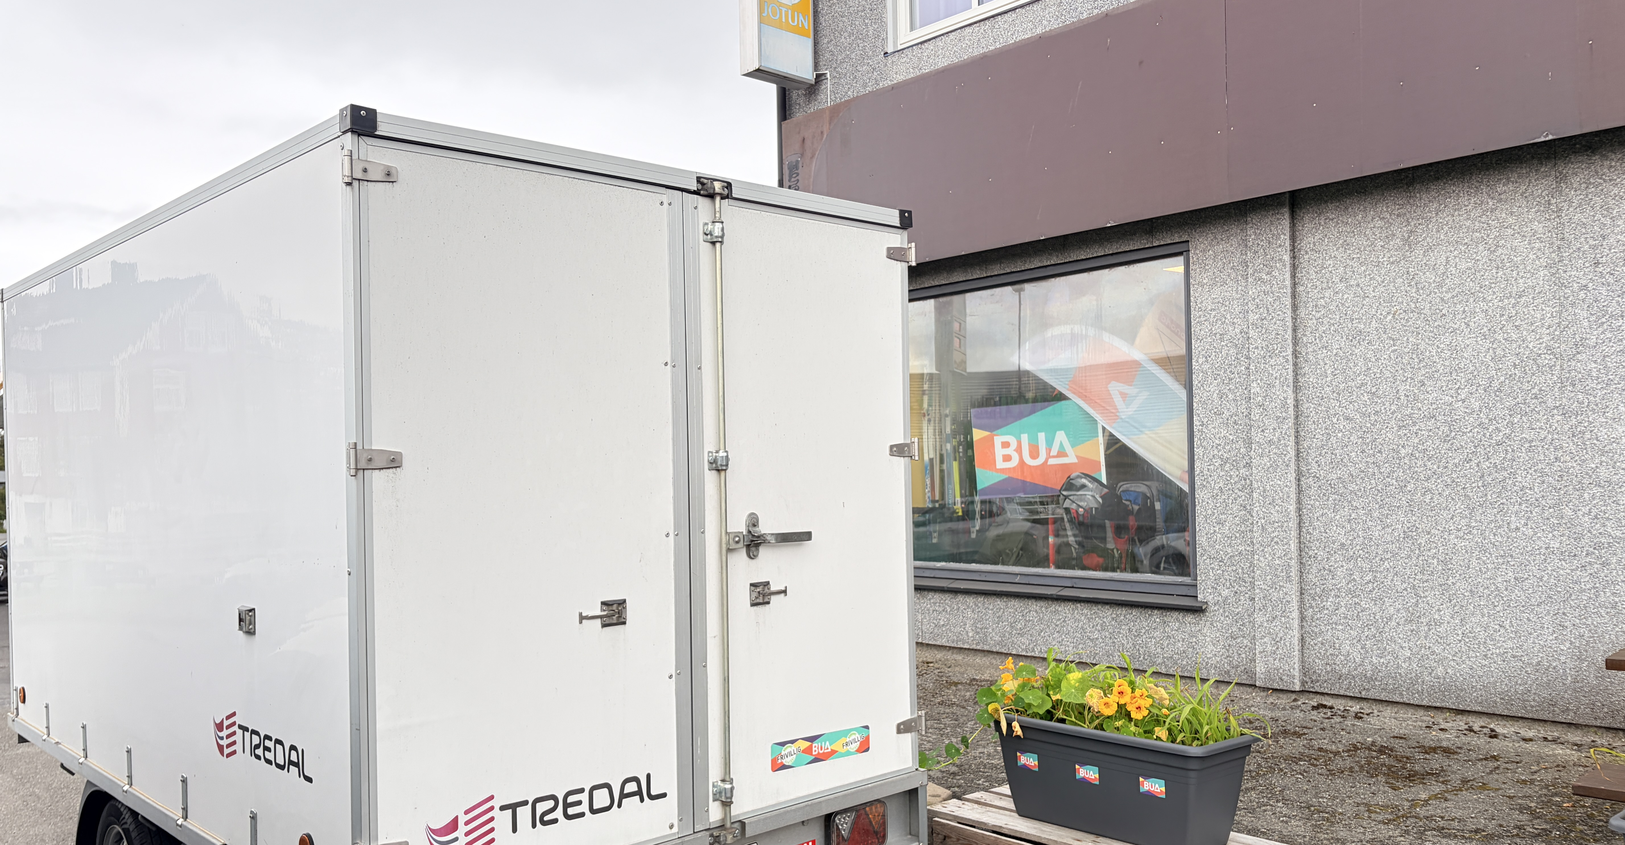
Hva får dere igjen for partnerskap hos oss
Reklame:
På vår sponsorvegg, som er godt synlig I lokalet, plasseres gullmedleskap øverst, sølv og bronse lenger ned.
Vi kan også tilby sponsorplass på vår tilhenger, som dermed vil bli godt synlig I bybildet.
Vi vil lage et oppslag om at dere er Bærekraftspartnere for BUA, som dere kan henge i deres eget lokale, og dermed vise at dere støtter BUA.

Slide 8
Vil dere bli med på laget som gjør en ekte forskjell i Brønnøy? Kontakt oss eller kom innom
BRØNNØY FRIVILLIGSENTRAL
Innerveien 42
Marit Skille, Mobil: 481 47 669
E-post: post@bronnoy.frivilligsentral.no

